Slide 1

Angular

Slide 2
AGENDA
About
Installation
Structure Angular app
Structure src file
App directory
Module
Component
Binding
Template
Directive
Service
Dependency injection

Slide 3
About
Angular is a JavaScript framework that allows you to create high-performance and functional client-side web applications. Angular consists of a collection of libraries, each of which is responsible for a specific functionality: creating forms, working with animations, making HTTP requests, etc. Angular introduces Google's framework for building client-side applications. First of all, it is aimed at developing SPA solutions (Single Page Application), that is, single page applications.
Also Angular uses the concept of Single Page Application(SPA). SPA – is not application of a unique html file but a fully contained applications in the browser that do not need to make requests for new pages on the server. Usually SPA makes requests just on the data that will be show inside of the pages (accecing back-end REST + JSON services). SPA is faster, eliminate the download html, js, css code in each request, it give posibility to create offline applications.
Notes:
Angular - це фрейм JavaScript, який дозволяє створювати високопродуктивні та функціональні веб-додатки на стороні клієнта. Angular складається з колекції бібліотек, кожна з яких відповідає за певний функціонал: створення форм, робота з анімацією, надсилання HTTP-запитів тощо. Перш за все, він спрямований на розробку SPA (Single Page Application), тобто односторінкових додатків - це не програма унікального файлу html, а повністю вміщена програма у браузері, якій не потрібно робити запити на нові сторінки на сервері. Зазвичай SPA робить запити лише на дані, які будуть відображатися всередині сторінок тобто доступ до внутрішніх служб REST + JSON. SPA швидше, виключаючи завантаження html, js, css коду в кожному запиті дає можливість створювати офлайн-програми.

Slide 4
Installation
First you need to install node.js on your machine. For that you should go on it official web page and download current stable version https://nodejs.org/uk/download/ .
To check your Node version write in terminal: node –v
Next, install TypeScript: npm install –g typescript.
Next, install globally on the system @angular/cli. For that in terminal we use npm i @angular/cli –g.
To check version of Angular Cli (CLI - Command Line Interface) write in terminal: ng –version.
To create a new project, you just need to write in terminal: ng new your-app-name.
Notes:
Спочатку потрібно встановити node.js на свою машину. Для цього вам слід зайти на офіційну веб-сторінку та завантажити поточну стабільну версію https://nodejs.org/uk/download/.
Щоб перевірити версію Node, напишіть у терміналі: node –v
Далі встановіть TypeScript: npm install –g typecript.
Далі встановіть глобально на систему @ angular / cli.
Для цього в терміналі ми використовуємо npm i @ angular / cli –g. (CLI - інтерфейс командного рядка).
Щоб перевірити версію Angular Cli, напишіть у терміналі: ng –version.
Щоб створити новий проект, вам просто потрібно написати в терміналі: ng new your-app-name.

Slide 5
Structure angular app
e2e - directory with integration tests;
node_modules - installed npm-modules;
src - source files;
angular.json - a description of the configuration;
package.json - meta information and a list of required npm modules;
README.md - software description;
tsconfig.json - general configuration of typescript;
tslint.json - tslint setting.
Notes:
e2e - каталог з тестами інтеграції;
node_modules - встановлені npm-модулі;
src - вихідні файли;
angular.json - опис конфігурації;
package.json - метаінформація та перелік необхідних модулів npm;
README.md - опис програмного забезпечення;
tsconfig.json - загальна конфігурація машинопису;
tslint.json - налаштування tslint.

Slide 6
Structure src file
app - modules, components, services, directives, etc .;
assets - static content (images, audio);
environments - configurations for each startup environment;
favicon.ico - the icon displayed at the top of the browser tab;
index.html – app main html file;
karma.conf.js - protractor configuration (for e2e tests);
main.ts - required to run in development mode, uses JIT compilation;
pollyfills.ts - a list of modules connected to support cross-browser compatibility;
styles.css - a description of the globally valid styles;
test.ts - is responsible for finding and loading tests when they are launched;
tsconfig.app.json - typescript setting;
tsconfig.spec.json - typescript setting when running unit tests.
Notes:
app - модулі, компоненти, послуги, директиви тощо;
assets - статичний вміст (зображення, аудіо);
environments - конфігурації для кожного середовища запуску;
favicon.ico - піктограма, що відображається у верхній частині вкладки браузера;
index.html - основний файл HTML програми;
karma.conf.js - конфігурація транспортира (для тестів e2e);
main.ts - необхідний для роботи в режимі розробки, використовує компіляцію JIT;
pollyfills.ts - список модулів, підключених для підтримки крос-браузерної сумісності;
styles.css - опис глобально дійсних стилів;
test.ts - відповідає за пошук і завантаження тестів під час їх запуску;
tsconfig.app.json - налаштування машинопису;
tsconfig.spec.json - налаштування машинопису під час запуску модульних тестів.

Slide 7
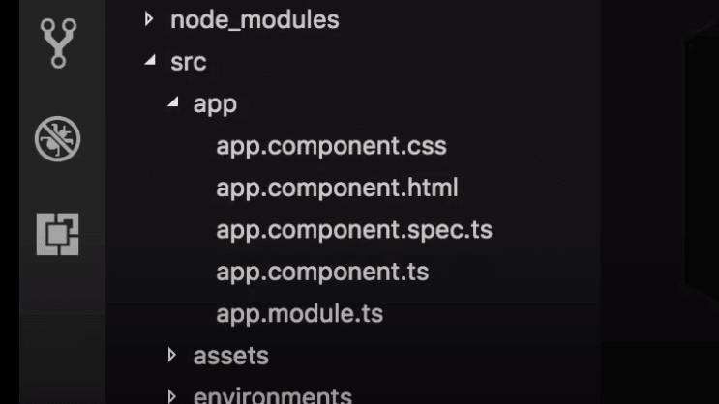
App directory

Slide 8
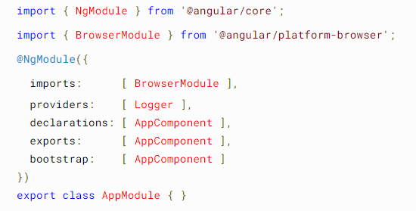
Module
app.module.ts
All modules and component of the application are imported here.
The decorator @NgModule creates root module which is passed o configuration object with properties:
imports - used minor Angular modules;
providers – to provide additional functions
declarations - all components of the app;
bootstrap - the main component responsible for loading.
exports – includes component you need to export
Notes:
Сюди імпортуються всі модулі та компоненти програми.
Декоратор @NgModule створює кореневий модуль, який передається об'єкту конфігурації зі властивостями:
imports - використані незначні модулі Angular;
providers - для надання додаткових функцій
declarations - усі компоненти програми;
bootstrap - основний компонент, відповідальний за завантаження.
exports- включає компонент, який потрібно експортувати

Slide 9
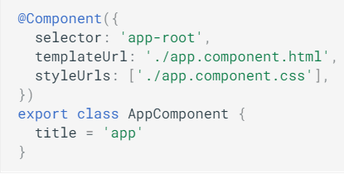
Component
app.component.ts
The decorator @Component from ‘@angular/core’. Accepted object:
selector - the name of the component;
template (templateUrl) - HTML markup as a string (path to the HTML file);
styles - an array of paths to CSS files containing styles for the component being created.
It is good practice to put your HTML markup in separate files.
To start Angular app write interminal: ng serve –o. Angular collects all component, their services and modules in one bundle and runs by default on http:// localhost: 4200
Notes:
Декоратор @Component імпортований з ‘@ angular / core’.
Прийнятий об'єкт:
selector - назва компонента;
template (templateUrl) - розмітка HTML як рядок (шлях до файлу HTML);
styles - масив шляхів до файлів CSS, що містить стилі для компонента, що створюється.
Хорошою практикою є розміщення розмітки HTML у окремих файлах.
Щоб запустити програму Angular, напишіть інтермінал: ng serve –o.
Angular збирає всі компоненти, їх служби та модулі в один комплект і працює за замовчуванням на http: // localhost: 4200

Slide 10
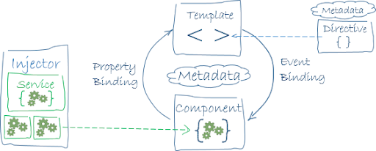
Component

Slide 11
Binding
Data binding is a core concept in Angular and allows to define communication between a component and the DOM, making it very easy to define interactive applications without worrying about pushing and pulling data. There are four forms of data binding and they differ in the way the data is flowing.
From the Component to the DOM
Interpolation - {{ value }} adds the value of a property from the component
Property binding - [property]=“value” the value is passed from the component to the specified property, which can often be a simple html attribute.
<li>Name:{{user.name}}</li>
<li>Email:{{ user.email }}</li>
<input type="email" [value]="user.email">
Notes:
Прив'язка даних є основною концепцією Angular і дозволяє визначити зв'язок між компонентом і DOM, що робить дуже простим визначення інтерактивних програм, не турбуючись про виштовхування та витягування даних. Існує чотири форми прив'язки даних, і вони відрізняються способом передачі даних.
interpolation - додає вартість властивості з компонента
property binding - значення передається від компонента до вказаної властивості, яка часто може бути простим атрибутом html.

Slide 12
Binding
From the DOM to the component
Event binding: (event)=“function”- When a specific DOM event happen click, change, keyup, call the specified specified method in the component.
Two-way data binding: [(ngModel)]=“value”- allows to have the data flow both ways
<button (click)="cookPotato()"></button>
<input type="email" [(ngModel)]="user.email">
Notes:
event binding - Коли відбувається певна подія DOM при кліку, зміні, піднятті клавіші, викличте вказаний вказаний метод у компоненті.
Two-way data binding: - передає дані в обидві сторони

Slide 13
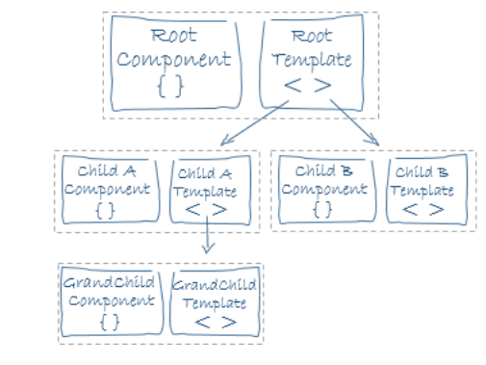
Template

Slide 14
Directive
The purpose of directives is to transform the DOM in a given way, endowing an element with behavior. In their implementation, directives are almost identical to components, a component is a directive with an HTML template, but from a conceptual point of view, they are different.
There are two kinds of directives:
built in - you can manage forms, lists, styles, and what users see;
NgClass – adds and removes a set of CSS classes.
NgStyle - adds and removes a set of HTML styles.
NgModel - adds two-way data binding to an HTML form element
structural - add, remove or replace elements in the DOM;
*ngIf – includes a template based on the value of an expression coerced to Boolean.
*ngFor – is a structural directive, meaning that it changes the structure of the DOM . It's point is to repeat a given HTML template once for each value in an array, each time passing it the array value as context for string interpolation or binding.
*ngSwitch - directive on a container specifies an expression to match against.
attributes - give an element a different behavior.
Notes:
Метою директив є перетворення DOM заданим способом, наділяючи елемент поведінкою. При їх реалізації директиви майже ідентичні компонентам, компонент - це директива з HTML-шаблоном, але з концептуальної точки зору вони різні.
Існує два типи директив:
вбудований - ви можете керувати формами, списками, стилями та тим, що бачать користувачі;
NgClass - додає та видаляє набір класів CSS.
NgStyle - додає та видаляє набір стилів HTML.
NgModel - додає двостороннє прив'язку даних до елемента форми HTML
структурні - додавати, видаляти або замінювати елементи в DOM;
* ngIf - включає шаблон на основі значення виразу, примушеного до логічного значення.
ngFor - це структурна директива, що означає, що вона змінює структуру DOM. Суть полягає в тому, щоб повторити заданий шаблон HTML один раз для кожного значення в масиві, кожен раз передаючи йому значення масиву як контекст для інтерполяції рядка або прив'язки.
* ngSwitch - директива на контейнері вказує вираз, якому слід відповідати. атрибути - надають елементу іншу поведінку.

Slide 15
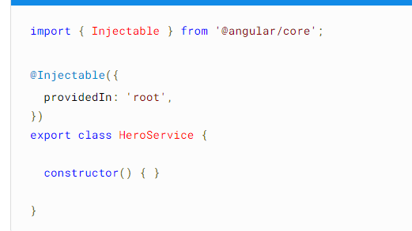
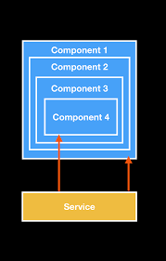
Service
Service are need to provide data to components. These can be not only requests to the server, but also functions that transform the initial data according to a given algorithm. They allow the architecture of Angular applications to be more flexible and scalable. The task of the service should be narrow and strictly defined. It will not be considered an error if you implement functionality in components, but it is considered good practice to transfer all calls to the server and functions returning data to services. All services are injectable - this marks the class as one that participates in the dependency injection system. The @Injecatable() decorator accepts a metadata object for the service, the same way the @Component() decorator did for componentclasses
Notes:
Services надають дані компонентам. Це можуть бути не тільки запити до сервера, але й функції, які перетворюють вихідні дані відповідно до заданого алгоритму. Вони дозволяють архітектурі програм Angular бути більш гнучкими та масштабованими. Завдання сервісу має бути вузьким і чітко визначеним. Якщо ви впровадите функціональність компонентів, помилкою не вважатиметься, але вважається гарною практикою передавати всі запити на сервер та функції, що повертають дані до сервісу. Усі сервіси можна інджектити - це позначає клас як такий, який бере участь у системі введення залежностей. Декоратор @Injecatable () приймає об'єкт метаданих для сервісу, так само, як декоратор @Component () для компонентних класів

Slide 16
Dependency injection
Dependencies are services or objects that a class needs to perform its function. Dependency injection, or DI, is a design pattern in which a class requests dependencies from external sources rather than creating them.
Dependency Injection (DI) is a design pattern used to implement IoC(Inverrsion of Control). It allows the creation of dependent objects outside of a class and provides those objects to a class through different ways. Using DI, we move the creation and binding of the dependent objects outside of the class that depends on them.
Inversion of Control (IoC) is an abstract programming principle based on the flow of control (execution of statements/instructions) that should be fully managed by the specific implementation of IoC librar or framework, which is external to your code.
Angular's DI framework provides dependencies to a class upon instantiation. You can use Angular DI to increase flexibility and modularity in your applications.
Notes:
залежності - це сервіси або об’єкти, які потрібні класу для виконання своєї функції. (DI) - це шаблон дизайну, при якому клас запитує залежності із зовнішніх джерел, а не створює їх.
Інжекція залежностей (DI) - це дизайн паттерн, який використовується для реалізації IoC (інверсія контролю). Це дозволяє створювати залежні об'єкти поза класом і надає ці об'єкти класу різними способами. Використовуючи DI, ми переміщуємо створення та прив’язку залежних об’єктів за межі класу, який від них залежить.
Інверсія управління (IoC) - це абстрактний принцип програмування, заснований на потоці управління (виконання інструкцій / інструкцій), яким слід повністю керувати за допомогою конкретної реалізації бібліотеки IoC або фреймворку, який є зовнішнім для вашого коду. Структура DI Angular забезпечує залежності для класу після створення інстанції. Ви можете використовувати Angular DI для збільшення гнучкості та модульності у своїх програмах.

Slide 17


